Slide 1
Электронная библиотека
Русская история
Автономная некоммерческая организация «Журнал «Русская история»
МОСКВ7 2015
Москва 2017

Slide 2
Содержание
1. Подключение электронной библиотеки………………………………………………..……………………………стр. 3
2. Технические требования……………………………………………………………………………………………………..стр. 4
3. Автоматическая авторизация……………………………………………………………………………………….…….стр. 5
4. Авторизация по логину и паролю……………………………………………………………………………………….стр. 6
5. Поиск книг……………………………………………………………………………………………………………………………стр. 7
5.1. Каталог……………………………………………………………………………………………….…..стр. 8
5.2.Поиск по автору……………………………………………………………………………………..стр. 9
5.3. Рубрикатор……………………………………………………………………………………….…..стр. 10
5.4. Поиск по названию или ключевому слову……………………………………..……стр. 11
6. Основные инструменты работы с книгой………………………………………………………………………..стр. 12
6.1. Открытие книги……………………………………………………………………………………..стр. 13
6.2. Внутренний интерфейс ………………………………………………………………………..стр. 14
6.3. Поиск по тексту …………………………………………………………………………………..стр. 15
6.4. Печать…………………………………………………………………………………………………..стр. 16
6.5. Изменение масштаба отображения…………………………………………………..стр. 17
6.6.Копировние и вставка текста………………………………………………………………..стр. 18
7. Контакты…………………………………………………………………………………………………………………………...стр. 20

Slide 3
1. Порядок подключения библиотеки
1. Отправить запрос в свободной форме на имя директора АНО «Журнал «Русская история» Н.А. Супрунова на e-mail: press@moscowia.su. В запросе нужно указать полное название организации, фактический адрес и контактны сотрудника организации, ответственного за взаимодействие с журналом в рамках подключения библиотеки;
2. Согласовать и подписать договор на безвозмездное использование электронной библиотеки*;
3. Подписать договор и отправить в электронном виде на e-mail: press@moscowia.su, два экземпляра договора отправить почтой по адресу 107078, а/я 289 СМР (один экземпляр договора с подписью и печатью АНО «Журнал «Русская история» будет выслан ответным письмом);
4. Предоставить список внешних IP адресов компьютеров для которых будет организован доступ в библиотеку на e-mail: press@moscowia.su.
*- все услуги по договору предоставляются на безвозмездной основе, платные услуги оказываются только по запросу организации и только на основании дополнительных соглашений!

Slide 4
2. Технические требования
1. Компьютер/компьютеры с доступом в интернет и установленным интернет браузером*. Установка дополнительного программного обеспечения не требуется;
2. Фонд электронной библиотеки размещен на сервере в сети интернет. Доступ к фонду производится дистанционно через интернет. Дисковое пространство компьютеров организации при этом не используется.
*- рекомендуется использовать Mozilla Firefox, Google Chrome, Opera, Яндекс Браузер

Slide 5
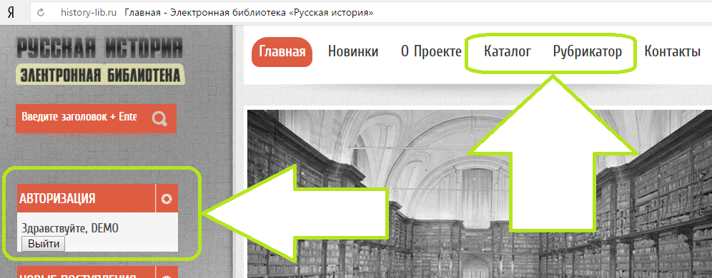
3. Автоматическая авторизация
1. Перейдите на интернет-страницу библиотеки www.history-lib.ru;
2. Авторизация пройдет автоматически (в окне авторизации появится фраза «Здравствуйте, …», а в верхнем меню появятся кнопки «Каталог», «Рубрикатор»);
3. Если автоматическая авторизация не произошла, обратитесь в службу поддержки по телефону 8 (499) 261-40-40, либо по e-mail: 2614040@gmail.com

Slide 6
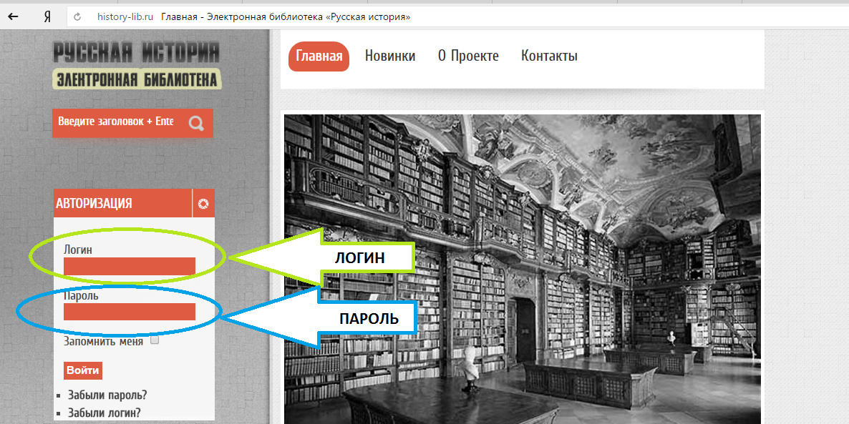
4. Авторизация по логину и паролю
1. Перейдите на интернет-страницу библиотеки www.history-lib.ru;
2. В окне авторизации (слева) введите предоставленный логин и пароль;
3. В случае успешной авторизации в окне авторизации появится фраза «Здравствуйте, …», а в верхнем меню появятся кнопки «Каталог», «Рубрикатор»).

Slide 7
5. Поиск книг
5.1 Каталог;
5.2. Поиск по автору;
5.3. Рубрикатор;
5.4. Поиск по названию или ключевому слову.

Slide 8
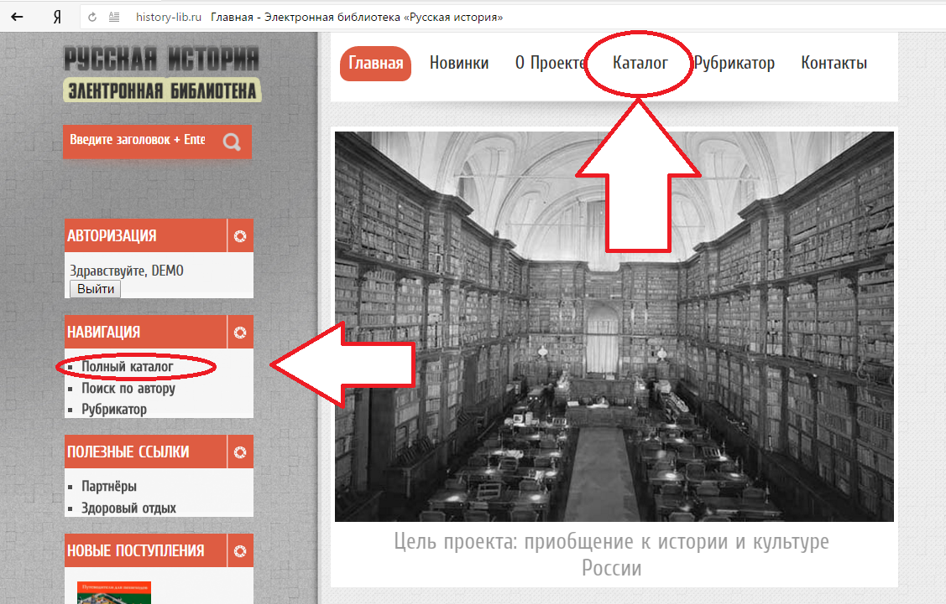
5.1. Каталог
Для просмотра каталога книг нажмите кнопку «Каталог» верхнем меню сайта, либо в окне «Навигация» левого меню сайта

Slide 9
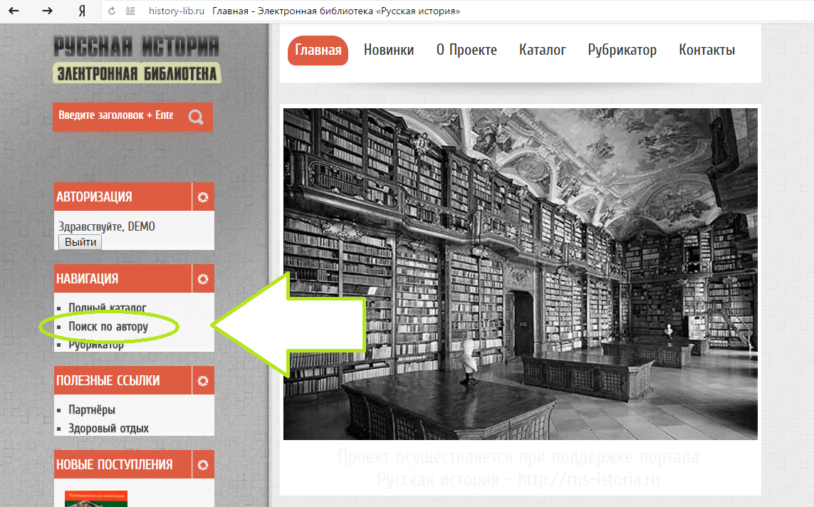
5.2. Поиск по автору
Для поиска по автору нажмите кнопку «Поиск по автору» в окне «Навигация» левого меню сайта

Slide 10
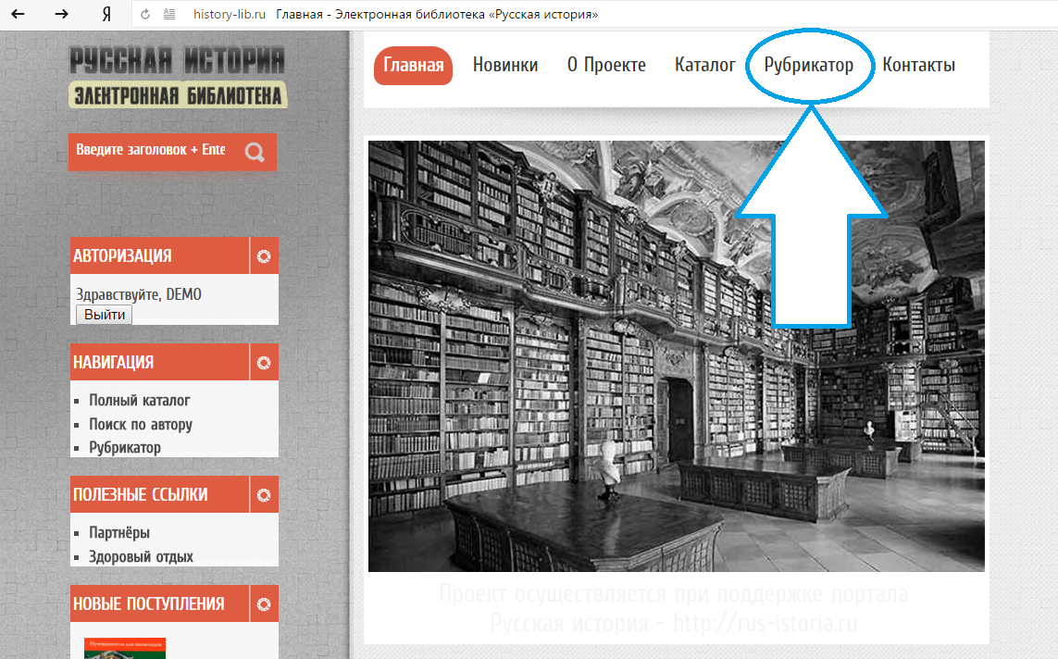
5.3. Рубрикатор
Для открытия рубрикатора нажмите кнопку «Рубрикатор» в верхнем меню сайта

Slide 11
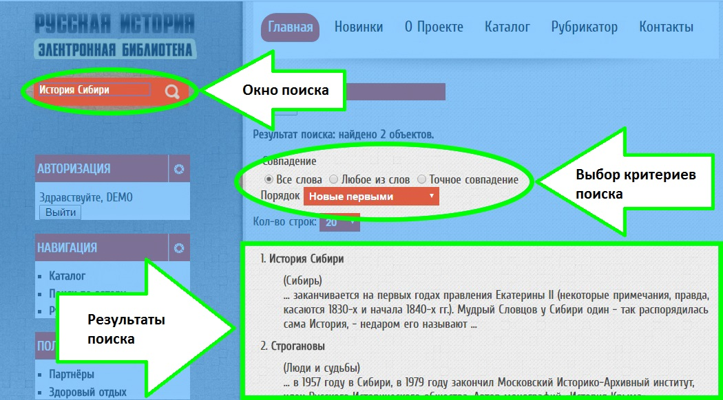
5.4. Поиск по названию или ключевому слову
Для поиска по названию или ключевому слову введите искомое слово или словосочетание в окно поиска, которое находится в левой меню сайта. Есть возможность выбрать критерии поиска «Все слова», «Любое из слов», «Точное совпадение»

Slide 12
6. Основные инструменты работы с книгой
6.1. Открытие книги;
6.2. Внутренний интерфейс книги;
6.3. Поиск по тексту книги;
6.4. Печать;
6.5. Изменение масштаба отображения;
6.6. Поиск по названию или ключевому слову.

Slide 13
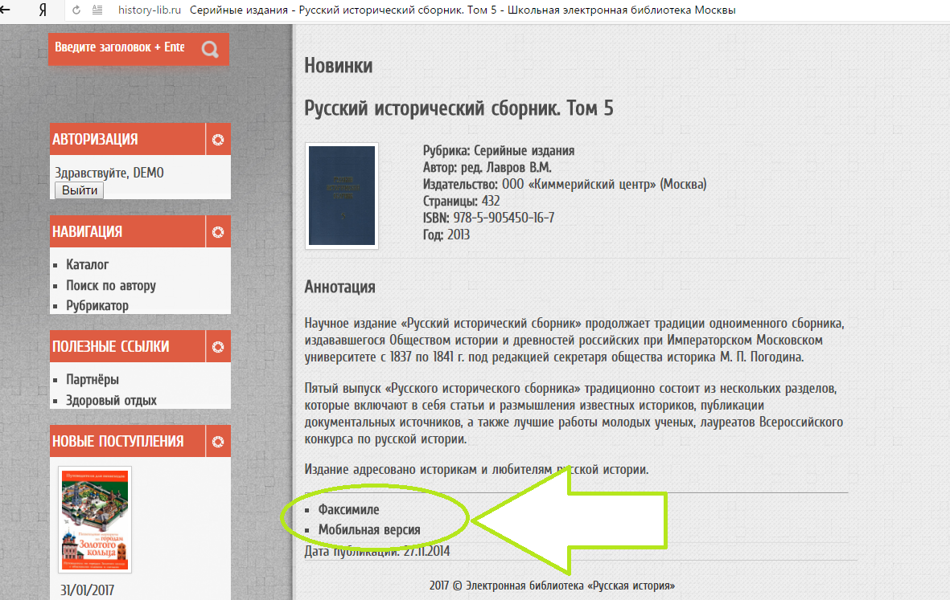
6.1. Открытие книги
После выбора книги в зависимости от устройства выберите «Факсимиле» для ПК, либо «Мобильная версия» для мобильных телефонов, либо планшетов.

Slide 14
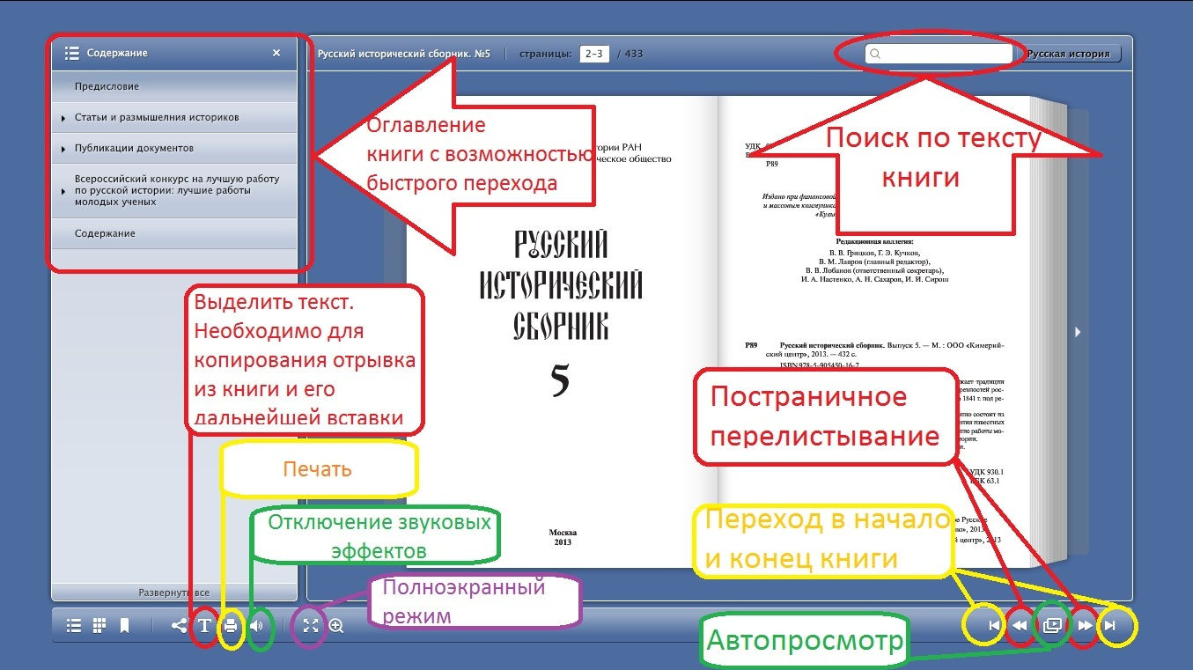
6.2. Внутренний интерфейс книги

Slide 15
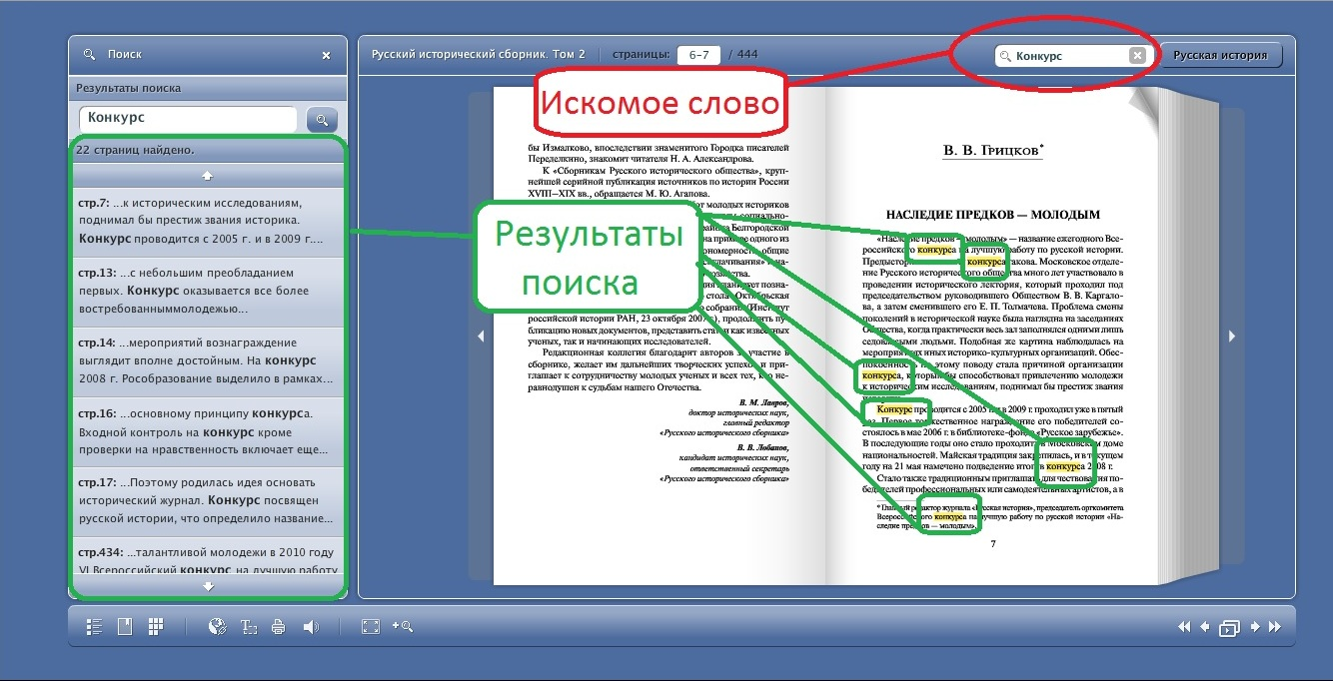
6.3. Поиск по тексту книги
Найденные слова автоматически выделяются желтым; Слева выводятся страницы, на которых встречается искомое слово.

Slide 16
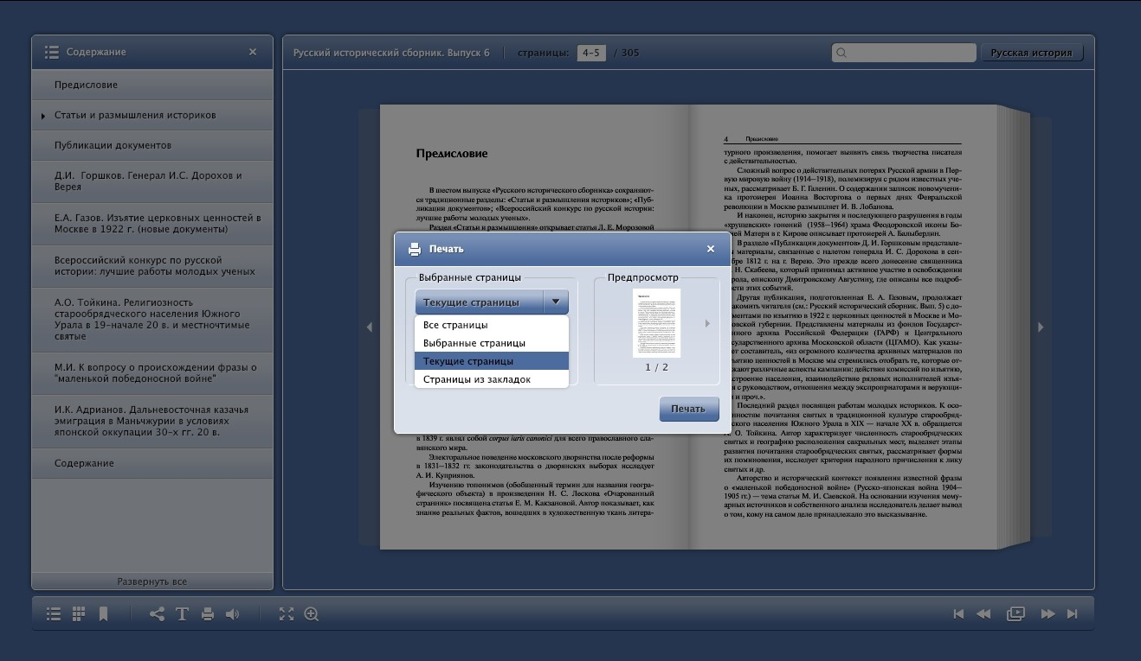
6.4. Печать
Варианты печати:
Текущие страницы. Печать страниц, отображенных на экране;
Все страницы. Печать всей книги;
Выбранные страницы. Нужно указать номера страниц для печати;
Страницы из закладок. Печать «отложенных» в закладки страниц.

Slide 17
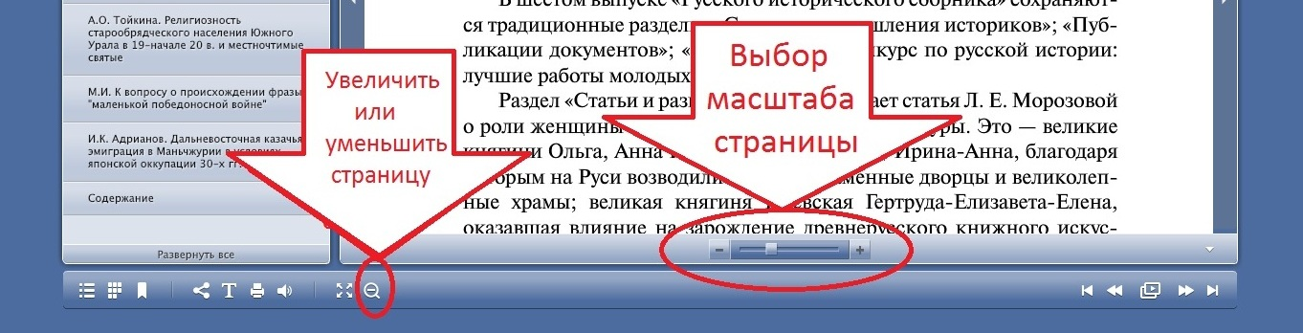
6.5. Изменение масштаба отображения
Вариант 1.
Нажать левой кнопкой мышки на страницу;
Вариант 2.
Нажать левой кнопкой мыши на значок «Увеличить».

Slide 18
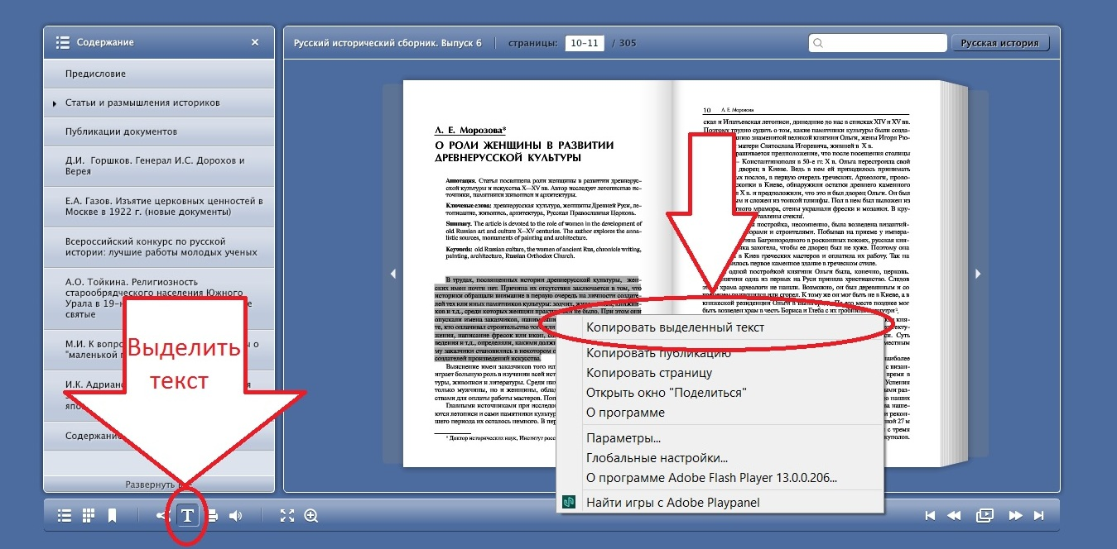
6.6. Копирование и вставка текста
Нажмите значок «Выделить текст»;
При нажатой левой кнопке мыши выделите текст (выделенный текст поменяет фон);
Нажмите правой кнопкой мыши на выделенный фрагмент и выберете «Копировать выделенный текст».

Slide 19
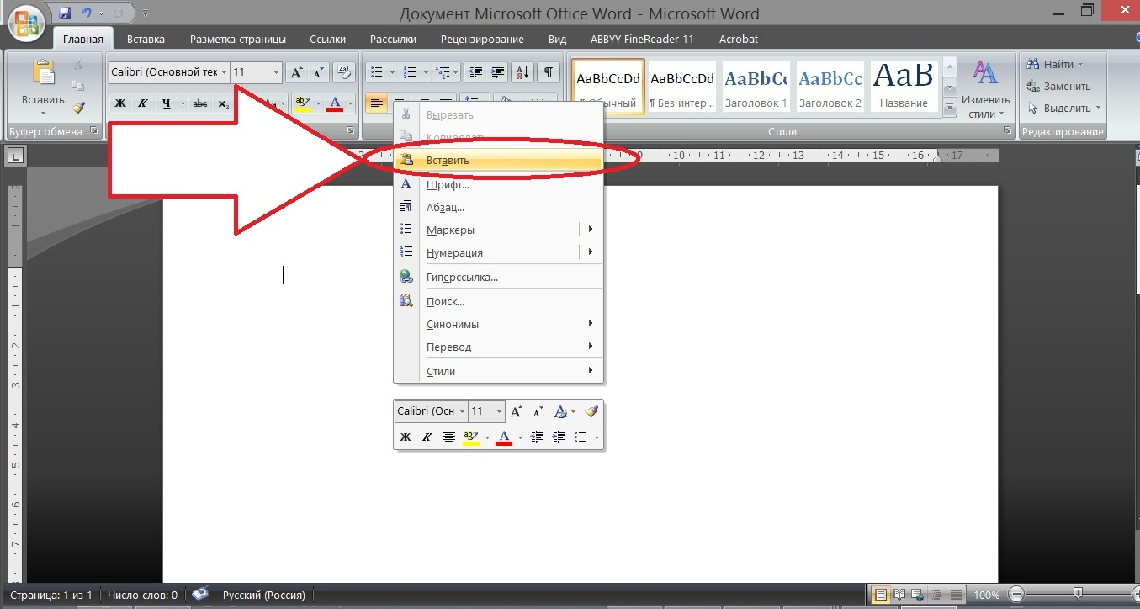
Сверните или закройте страницу электронной библиотеки;
Откройте текстовый редактор;
Нажмите правой кнопкой мыши на место вставки текста и выберите «Вставить».

Slide 20
Контакты
www.history-lib.ru
Техническая поддержка:
Тел. 8(499) 261-40-40
E-mail: press@moscowia.su

